Slide 1
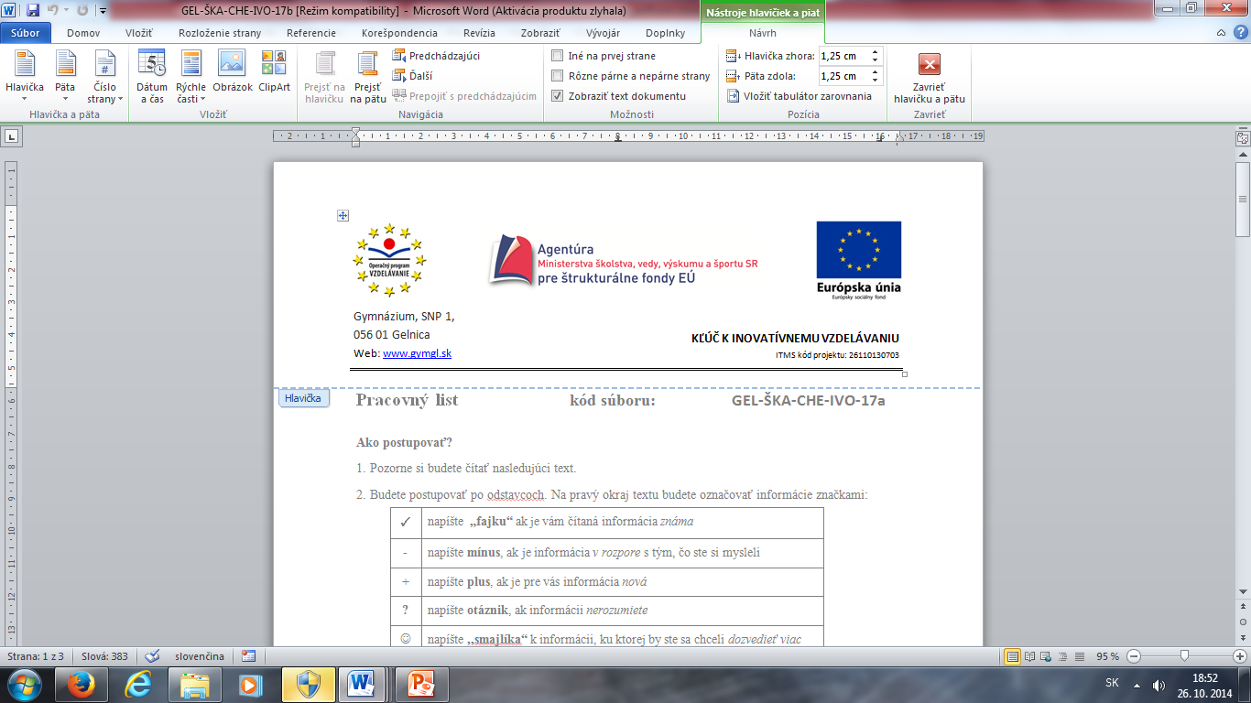
Indukčný a mezomérny efekt

Slide 2
Efekt substituenta
pôsobenie substituenta na susedné väzby
v dôsledku rozdielnej elektronegativity
indukčný efekt – posun elektrónov po jednoduchých väzbách
mezomérny efekt – posun elektrónov alebo voľných elektrónových párov po konjugovaných násobných väzbách

Slide 3
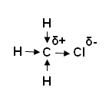
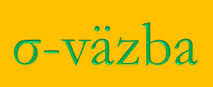
Indukčný efekt
I efekt
posun elektrónov je spojený so vznikom čiastkových nábojov
prejavuje sa do vzdialenosti 3 atómov C

Slide 4

Záporný indukčný efekt
–I efekt
Elektronegativita je:
________________________________________________________
vyvoláva ho atóm, ktorý je elektronegatívnejší ako atóm uhlíka
priťahovanie väzbových elektrónov má za následok zníženie elektrónovej hustoty na susednom atóme, prípadne na uhlíkovom reťazci
Substituenty, ktoré vyvolávajú –I efekt :
-F, -Cl, -Br, -I, -OR, -NH₂, -NO₂, -NO, -OH

Slide 5
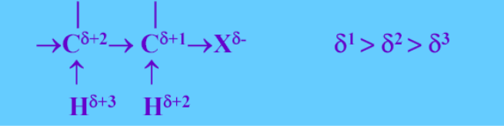
Posun elektrónovej hustoty

Slide 6
Kladný indukčný efekt
+I efekt
vyvoláva atóm alebo skupiny atómov, s nižšiou elektronegativitou ako atóm uhlíka
na uhlíku dochádza k zvýšeniu elektrónovej hustoty
Substituenty, ktoré vyvolávajú +I efekt
+I efekt alkylov stúpa s počtom uhlíkových atómov a rozvetvenosťou
CH₃- _____ CH₃CH₂-______ (CH₃)₂CH- ______(CH₃)₃C-
- alkalické kovy, alkylové skupiny: CH₃-,CH₃-CH₂-

Slide 7
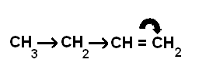
Mezomérny efekt
M efekt
pozorujeme ho na π väzbách
konjugovaný systém:
CH₂ = CH – CH = CH₂
_________________________
označujeme ho ohnutou šípkou

Slide 8
oveľa silnejší ako indukčný efekt
prenáša sa rovnakou mierou po celom systéme konjugovaných väzieb
do konjugácie sa môžu zapojiť i neväzbové elektrónové páry

Slide 9
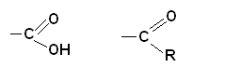
Záporný mezomérny efekt
–M efekt
vyvolávajú ho atómy alebo skupiny atómov (s násobnou väzbou), ktoré elektróny zo systému odčerpávajú, a tým dochádza k elektrónovému zriedeniu na násobných väzbách alebo na aromatických systémoch
substituenty, ktoré spôsobujú –M efekt
-NO₂, -CH=O, -COR, -COOH, -CN

Slide 10
Kladný mezomérny efekt
+ M efekt
vyvolávajú atómy alebo skupiny atómov, ktoré systémom poskytujú svoj voľný elektrónový pár a tým zvyšujú elektrónovú hustotu medzi uhlíkmi s násobnou väzbou alebo na aromatickom systéme
substituenty, ktoré majú +M efekt
-I, -Br, -Cl, NH₂, -OH, -OR, -F

Slide 11
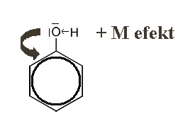
Príklady mezomérneho a indukčného efektu
Fenoly
- vo fenoloch vzniká kladný mezomérny efekt
Hydroxylová skupina na aromatickom jadre má vplyv na jeho reaktivitu a aromatické jadro vplýva na hydroxylovú skupinu – OH skupina fenolu je v konjugácii s π elektrónmi aromatického jadra (+ M efekt), kvôli čomu sa zvyšuje polarita väzby O-H a súčasne kyslý charakter oproti alkoholom.

Slide 12
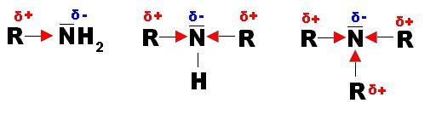
Amíny :
Kladný indukčný efekt alkylových skupín vplýva na zvýšenie elektrónovej hustoty na dusíku. Z toho dôvodu sú amíny silnejšie zásady ako amoniak.

Slide 13
http://www.sskp.sk/edu/images/files/och/1.4%20INDUK%C4%8CN%C3%9D%20a%20MEZOM%C3%89RNY%20EFEKT.pdf

